Slide 1
DRUWA 백성호
2017.04.21

Slide 2
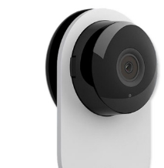
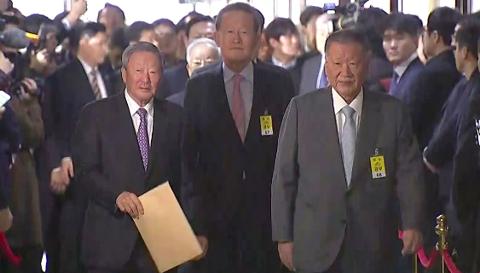
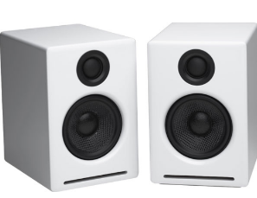
방문객 인식 시스템
실시간 영상 스트림
Webcam
상시 모니터링
Speaker
TTS
반응
“XX님 방문을 환영 합니다“
“안녕하세요! XX님!”
인식
얼굴 추출

Slide 3
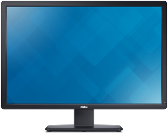
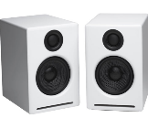
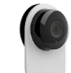
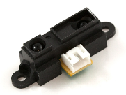
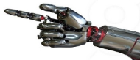
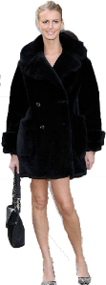
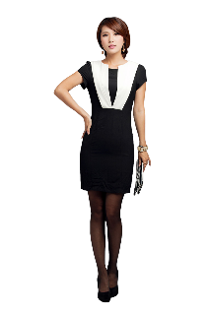
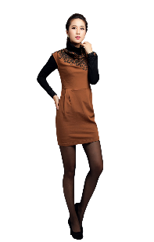
입구 감시 방향
PC
건물 외벽
출입문
감시 범위
엘리베이터

Slide 4

출구 감시 방향
PC
근거리 접근 센서
외부
출입문
나가는 경우 출입문 자동 개방

Slide 5
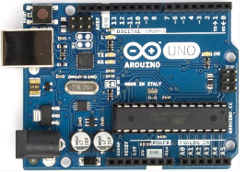
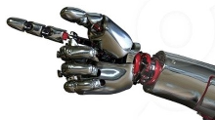
로봇 팔
지문인식기
UART(USB)
PC
USB
카메라
버튼
아두이노 보드
근거리 센서
출입문
외출 방향 진입 시 출입문 자동 개방

Slide 6
서비스 최소 중단 학습 시스템 운영
server
Label Data
Network Weight
Service Deploy
Redis Server
각종 Binary
training data
model data
server
share
신규 학습(DBN, SVM)
Face Verification
별도의 서버에서 학습 (5~10분) → 학습 중에도 서비스 가능
share
별도의 서버에서 학습 완료되면 업데이트된 모델 파일을 Reload
→ 15초 미만
30분 단위 자동 학습 및 모델 생성
camera
server
Camera 컨트롤, Robot 컨트롤, Face Detection

Slide 7
연구원 인원 시나리오
원격
서버
PC
1. 연구원 인원 출입문 접근
2. 연구원 인원 얼굴 인식
4. 인사말 전달
3. 출입문 개방
출입문

Slide 8
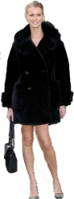

신규 손님 시나리오
원격
서버
PC
1. 손님 출입문 접근
2. 손님 인원 얼굴 인식
- “Unknown” 인식
5. 학습 시작
6. 모델 디플로이: 15초 예상
4. 인사말 전달
3. 수동 출입문 오픈
출입문

Slide 9
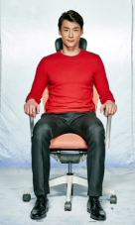
신규 학습 과정
원격
서버
얼굴 이미지 전송
PC
Unknown 판단
문이 열리지 않아 대기하는 시간 5~10초
→ 영상 캡쳐 시 개인별 50 여장 확보 가능
Unknown 별도 저장 및 자동 분류
손님19
손님20
엘리베이터
분류 & 학습
모델 디플로이
손님21

Slide 10
학습된 손님 시나리오
원격
서버
PC
1. 손님 출입문 접근
2. 손님 인원 얼굴 인식
4. 인사말 전달
3. 출입문 개방
출입문

Slide 11
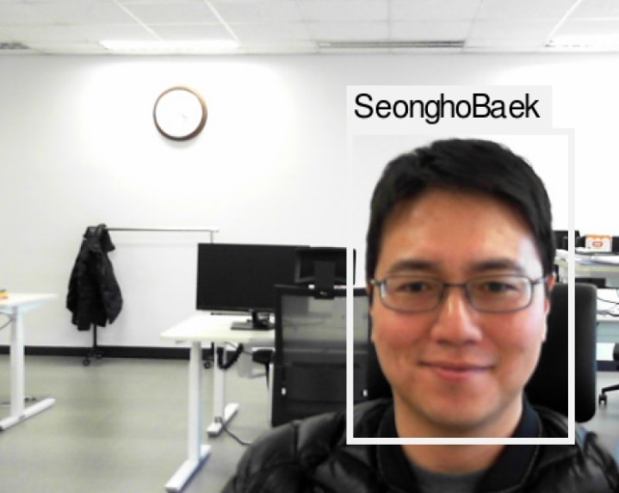
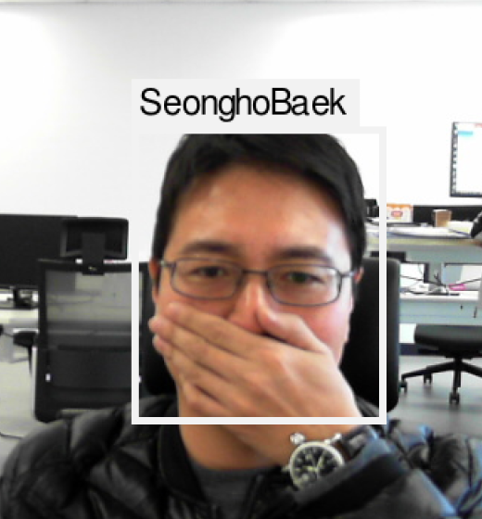
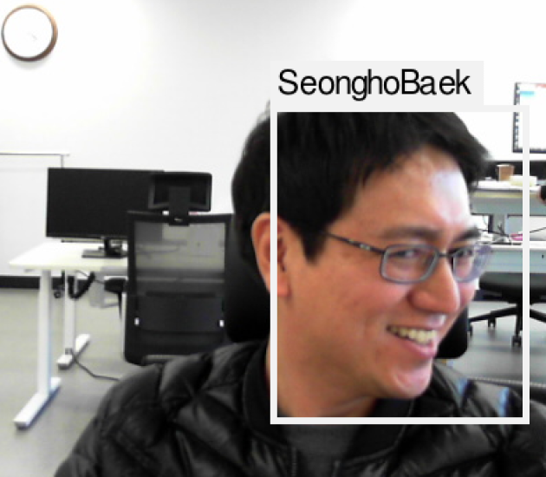
움직임 추적
얼굴 인식 및 신원 확인 후 얼굴 가림, 움직임, 각도 등은 Bounding Box의 변화 추적으로 통해 판단
얼굴 가림, 위치 변화, 각도 변화 시 인식률이 크게 떨어지나 사람의 시각 기억 기능을 흉내내어 구현

Slide 12
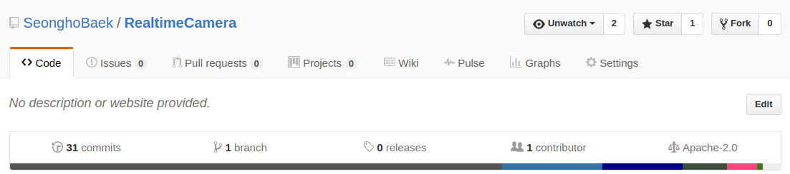
Open Source Activity
Github 소스 공개
http://github.com/SeonghoBaek/RealtimeCamera
Apache 2.0 License 명시
상업적 이용 가능
재배포 시 반드시 Apache 2.0 License 명기

Slide 13
YOLO & Openface
overview

Slide 14
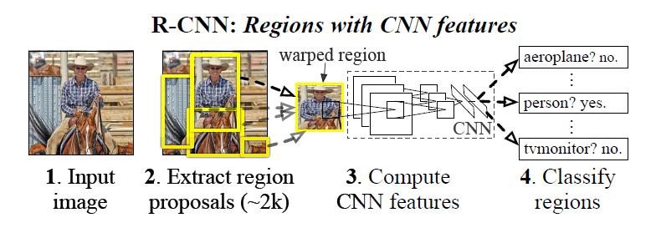
YOLO
You Only Look Once
Unified, Real-Time Object Detection
University of Washington
Single regression object detection
Region Proposal vs End to End Regression
Region Proposal Approach Summary: R-CNN

Slide 15
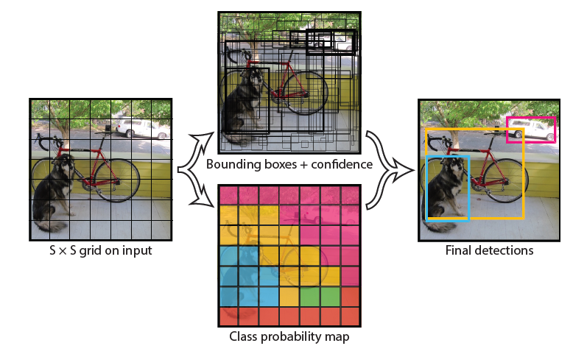
YOLO Predict
Divide image to S x S grid cells
Example: S = 7
Predict 5 Variables
(x, y): Distance to center of object
(width, height): W & H of Bounding Box
Confidence: IoU with ground truth
Predict S x S x ( B * 5 + C) dim tensor
S = Size of grid cell
B = # of candidate bounding boxes
C = Class probability
Drawback:
multiple objects in 1 grid cell
If we set S = 7, B = 2, C = 1 then,
A image is represented [ 7 * 7 * (( x, y, w, h, conf) * 2 + class_prob) ]
Note) One set of class_prob per grid cell, regardless of # B

Slide 16
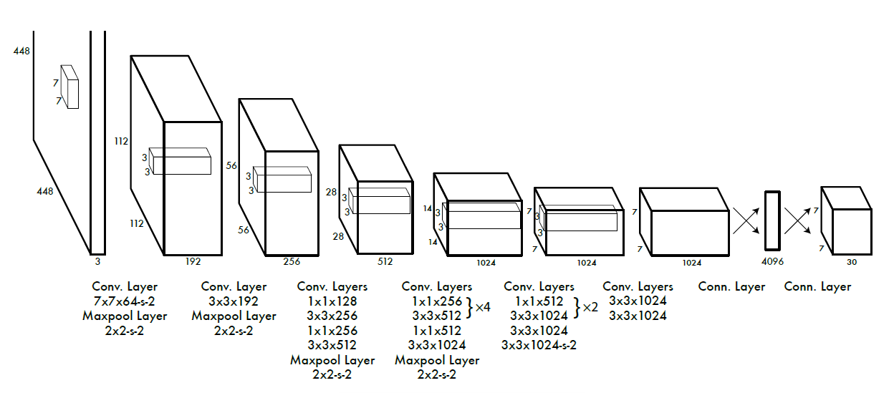
YOLO Model
[x,y,w,h,conf, class]
Pretrained GoogLeNet Variant
20 conv layers
Add 4 conv layers + 2 conn layers
Note) S.Ren at al, 2015
“Object Detection networks on convolutional feature map”
“ adding both conv and conn layers to pretrained networks can improve performance..”

Slide 17
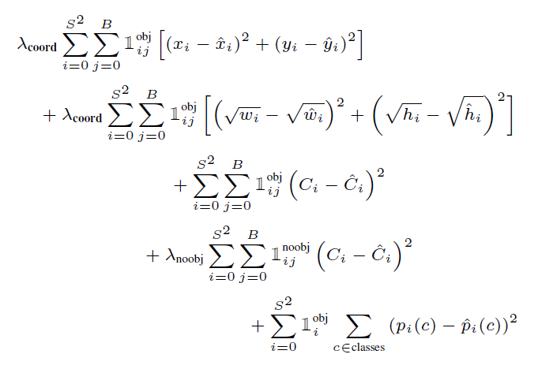
YOLO Training: Loss Function
Center location error
Bounding Box size error
Object confidence loss
No Object confidence loss
Class probability error

Slide 18
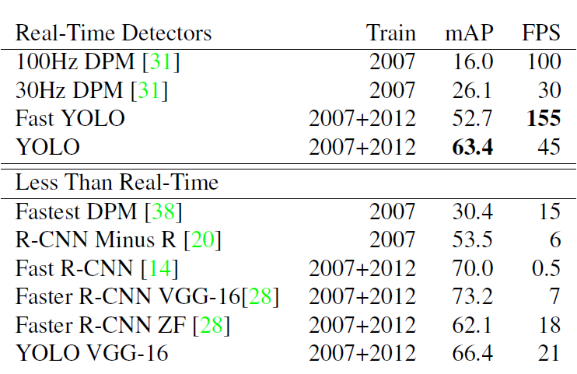
YOLO Performance in Real-Time System

Slide 19
Openface
Face recognition library
Carnegie Mellon University
http://cmusatyalab.github.io/openface/
Google FaceNet Model
Train over 500k images from FaceScrub & CASIA-WebFace
First release v0.1, 2015, Apache 2.0 license
“아파치 2.0 라이선스는 누구나 해당 소프트웨어에서 파생된 프로그램을 제작할 수 있으며 저작권을 양도, 전송할 수 있는 라이선스 규정을 의미한다. 아파치 라이선스에 따르면 누구든 자유롭게 아파치 소프트웨어를 다운 받아 부분 혹은 전체를 개인적 혹은 상업적 목적으로 이용할 수 있으며 재배포시에는 원본 소스 코드 또는 수정한 소스 코드를 반드시 포함시켜야 하는 것은 아니고 아파치 라이선스, 버전 2.0을 포함시켜야 하며 아파치 소프트웨어 재단에 개발된 소프트웨어라는 것을 명확하게 밝혀야 한다.” -wikipedia
Current, v0.2, June, 2016

Slide 20
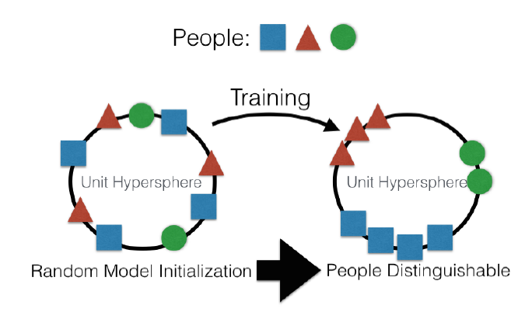
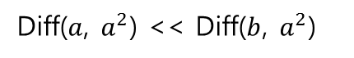
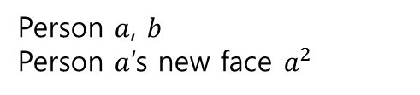
Google Facenet
Person $a$, $b$
Person $a$’s new face $a^{2}$
Diff($a$, $a^{2}$) << Diff($b$, $a^{2}$)
Face : 128 dims vector

Slide 21
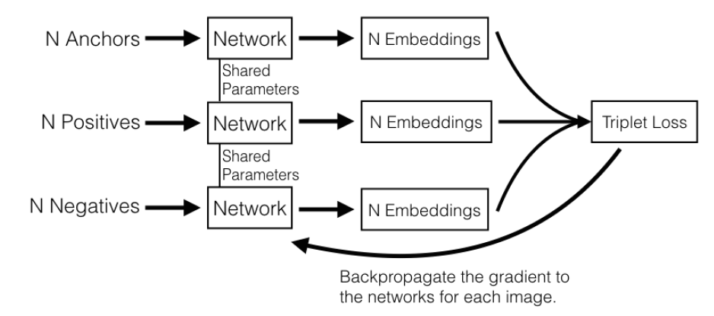
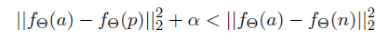
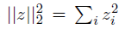
Facenet Training: Triplet Loss
: Embedding : 128 dims vector
Satisfy
: Image to vector map network
Loss function
a: Anchor, p: Positive, n: Negative

Slide 22
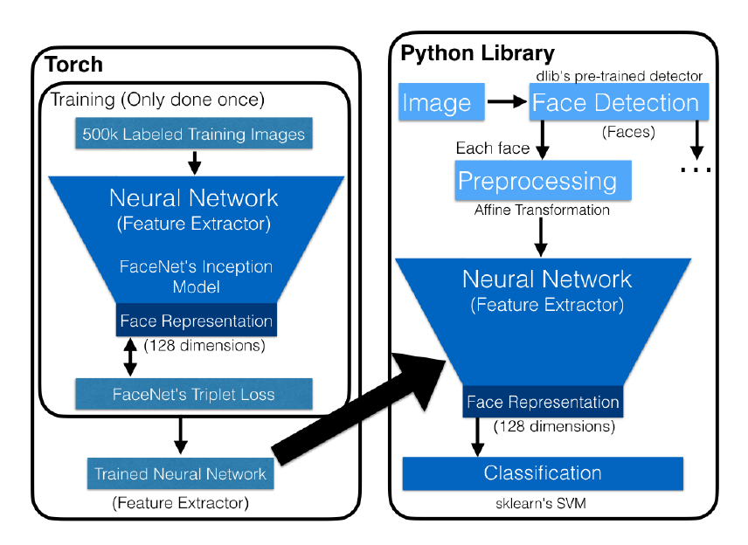
Openface Structure
Openface revisit facenet
Fast prediction
Small network size
Single network
Preprocessing

Slide 23
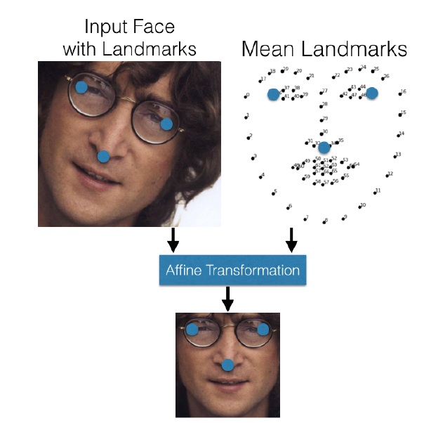
Openface Preprocessing
Dlib 68 landmark detection
- open source dlib c++ lib
OpenCV affine transformation
- open source opencv lib
Get 128 dims vector
Classification
SVM
- Linear SVM
- Gaussian SVM
- RBF (Radial Base Function)

Slide 24
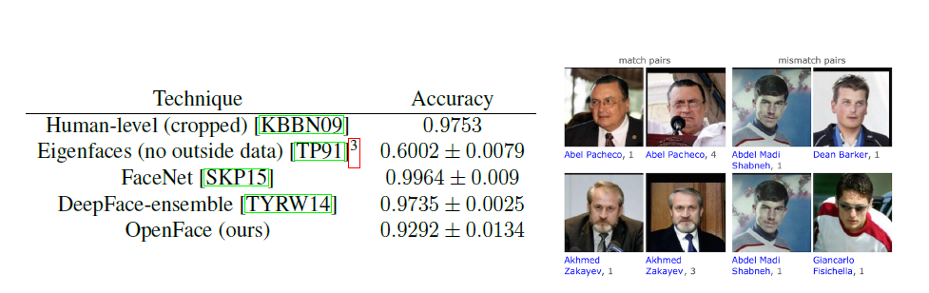
Openface Accuracy
LFW dataset
Openface(92%) < FaceNet(99%)
cf) For real world applications
- Prediction Speed & Network Size

Slide 25
Implementation
Face Detection
YOLO detect faces from 1 frame
Per 4~8 frames run below
Resize each image to [ , 128] size
→ Speed up for face landmark detection
Send images to openface server
Arguments
Bbox top,left, bottom, right
Frame sequence number
→ Server will respond label with Bbox
Get labels for each BBox
Arguments
Bbox top,left, bottom, right

Slide 26
Implementation
Face Detection
ts
Detector
t
1
2
3
4
5
6
7
8
9
Bounding Box
send
t
response
tr
1
2
3
4
5
6
7
8
9
Recognizer
t
latency =
tr - ts
First implementation 100~150ms,
Current, latency < 30ms

Slide 27
Implementation
Face Detection
tdiff
ts
Detector
t
t2
t1
2
1
2
1
IoU: 0.4
Sent bbox 1, current bbox 2
→label bbox1 arrived
if IoU(bbox1, bbox2) > 0.4: same person
Used Face tracking also

Slide 28
Implementation
Face Recognition
ts
Recognizer
t
t1
t2
t3
t4
t5
t6
t7
1
2
3
4
5
6
7
Received BBox
Pushed in Queue.
Depth control: Frame diff >= 30 trash and pop the latest
Face alignment
Class & Score
DNN forward
SVM Classification
< 10ms
< 15ms
< 10ms
Enable AVX
Enable CUDA

Slide 29



Implementation
Face Recognition
Received BBox
Face landmark detection
Affine
Transformation
1
[,128]
OpenCV
Affine transform
Dlib C++
68 points detection
Face alignment
96 x 96 RGB image

Slide 30
Implementation
Face Recognition
96 x 96 x 3 RGB pixels
128 dims vector
DNN forward
Forward image data
[-0.03735 0.19477 0.145267 0.027729 -0.13105 0.154044 -0.01178 0.119918 0.027858 0.060216 0.073304 -0.06236 -0.11182 -0.17428 0.088637 -0.20298 -0.06811 0.040052 0.048621 -0.13935 -0.05651 0.016131 -0.04872 ……]

Slide 31
Implementation
Face Recognition
128 dims vector
[-0.03735 0.19477 0.145267 0.027729 -0.13105 0.154044 -0.01178 0.119918 0.027858 0.060216 0.073304 -0.06236 -0.11182 -0.17428 0.088637 -0.20298 -0.06811 0.040052 0.048621 -0.13935 -0.05651 0.016131 -0.04872 ……]
Class & Score
SVM Classification
Score
Confidence value: Depends on kernel function
Normalized Distance from Support Vectors

Slide 32
Decision
Face Recognition
Rough Observation: 19 classes(AIRI), Frontal face
Distance | Class Accuracy | Confidence
2.5 M | 90 % | 0.8 ~ 0.85
2 M | 91 % | 0.8 ~ 0.9
1.X M | 95 % | 0.9 ~ 0.98
SeonghoBaek : 87.60 %
SeonghoBaek : 92.65 %
SeonghoBaek : 93.47 %
Who are you?: SeonghoBaek(50%)
Who are you?: KwangheeLee(63%)
Who are you?: KwangheeLee(30%)
Who are you?: SeonghoBaek(28%)
Who are you?: KyungpilNam(34%)
Who are you?: SeonghoBaek(27%)
Who are you?: KyungpilNam(27%)
Who are you?: SeonghoBaek(40%)
For unknown
confidence < 0.65
Accept Threshold
confidence > 0.85

Slide 33
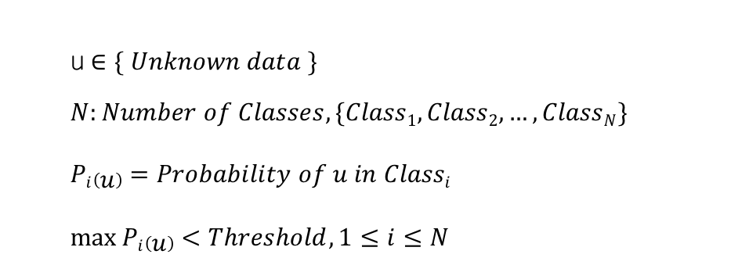
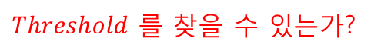
Open Set Discrimination Problem
Definition
Unknown Class에 속하는 인물을 Known Class로 인식하는 문제
False Negative
NN Classification의 한계
Probability distribution은 Threshold 기준
# of class samples <<< # of unknown samples
모든 Unknown sample들을 학습하지 않는 한 False Negative는 발생
u$∈\{ Unknown data \}$
$N:Number of Classes, \{Class1, Class2,…, ClassN\}$
$$Pi\left(u\right)=Probability of u in Classi$$
$$\max{Pi\left(u\right)<Threshold, 1≤i≤N}$$
$Threshold$ 를 찾을 수 있는가?

Slide 34
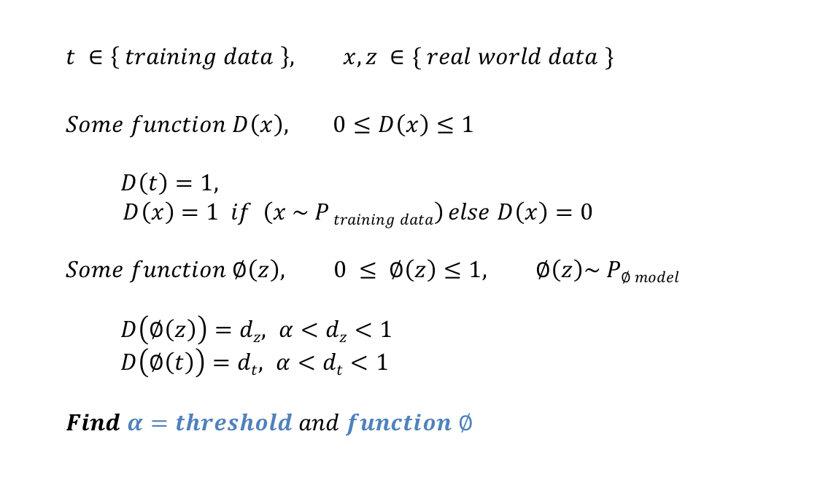
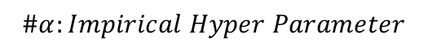
Redefine Problem
Definition
특정인이라는 결과가 정말 맞는가?
False Negative인지 아닌지 검증
IDEA
$$t ∈\left\{ training data \right\}, x,z ∈\{ real world data \}$$
$Some function D\left(x\right), 0≤D\left(x\right)≤1$
$D\left(t\right)=1,$
$D\left(x\right)=1 if \left(x \sim P training data\right) else D\left(x\right)=0$
$$Some function ∅\left(z\right), 0 ≤ ∅\left(z\right)≤1, ∅\left(z\right)\sim P∅ model$$
$D\left(∅\left(z\right)\right)=dz, α<dz<1$
$D\left(∅\left(t\right)\right)=dt, α<dt<1$
$$Find α=threshold and function ∅$$
$$\#α:Impirical Hyper Parameter$$

Slide 35
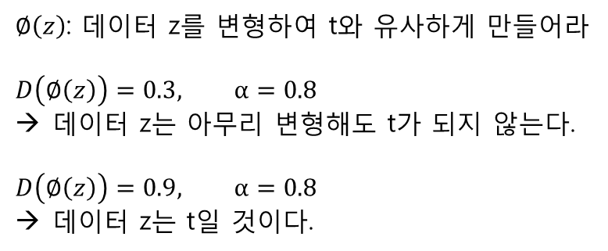
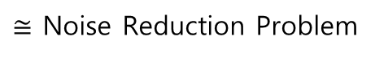
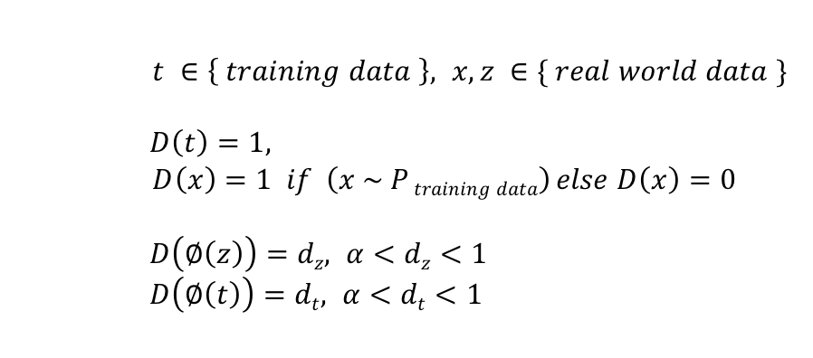
Redefine Problem
$t ∈\left\{ training data \right\}, x,z ∈\{ real world data \}$
$D\left(t\right)=1,$
$D\left(x\right)=1 if \left(x \sim P training data\right) else D\left(x\right)=0$
$D\left(∅\left(z\right)\right)=dz, α<dz<1$
$D\left(∅\left(t\right)\right)=dt, α<dt<1$
$≅$ Noise Reduction Problem
$∅\left(z\right)$: 데이터 z를 변형하여 t와 유사하게 만들어라
$$D\left(∅\left(z\right)\right)=0.3, α=0.8$$
데이터 z는 아무리 변형해도 t가 되지 않는다.
$$D\left(∅\left(z\right)\right)=0.9, α=0.8$$
데이터 z는 t일 것이다.

Slide 36
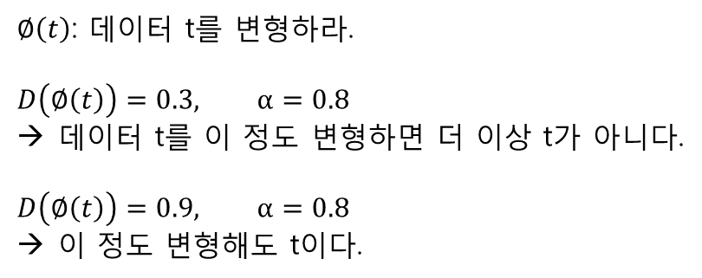
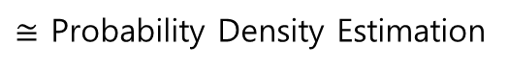
Redefine Problem
$t ∈\left\{ training data \right\}, x,z ∈\{ real world data \}$
$D\left(t\right)=1,$
$D\left(x\right)=1 if \left(x \sim P training data\right) else D\left(x\right)=0$
$D\left(∅\left(z\right)\right)=dz, α<dz<1$
$D\left(∅\left(t\right)\right)=dt, α<dt<1$
$≅$ Probability Density Estimation
$∅\left(t\right)$: 데이터 t를 변형하라.
$$D\left(∅\left(t\right)\right)=0.3, α=0.8$$
데이터 t를 이 정도 변형하면 더 이상 t가 아니다.
$$D\left(∅\left(t\right)\right)=0.9, α=0.8$$
이 정도 변형해도 t이다.

Slide 37
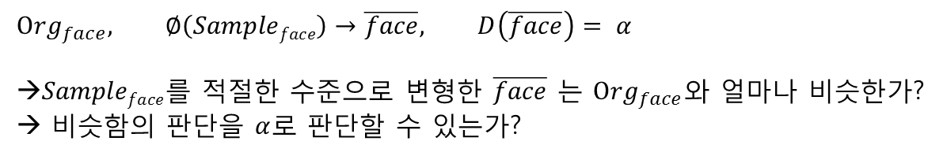
y tho
$$Org_{face}, ∅\left(Sampleface\right)→\overline{face}, D\left(\overline{face}\right)= α$$
→$Sampleface$를 적절한 수준으로 변형한 $\overline{face}$ 는 $Org_{face}$와 얼마나 비슷한가?
→ 비슷함의 판단을 $α$로 판단할 수 있는가?
→ 적절히 변형한 샘플 얼굴이 특정인의 얼굴과 매우 유사하다면
샘플 얼굴은 원래 그 사람이 아닐까?
→ 적절히 변형해도 유사하지 않다면, 원래 그 사람이 아니지 않을까?

Slide 38
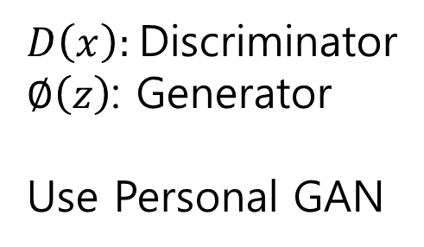
How to
Model
GAN
$D\left(x\right):$Discriminator
$∅\left(z\right)$: Generator
Use Personal GAN

Slide 39
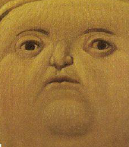
How to
96 x 96 x 3 RGB pixels
128 dims vector
DNN forward
Forward image data
[-0.03735 0.19477 0.145267 0.027729 -0.13105 0.154044 -0.01178 0.119918 0.027858 0.060216 0.073304 -0.06236 -0.11182 -0.17428 0.088637 -0.20298 -0.06811 0.040052 0.048621 -0.13935 -0.05651 0.016131 -0.04872 ……]
Class & Score
SVM Classification

Slide 40
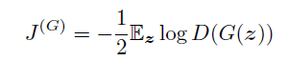
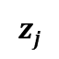
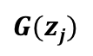
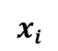
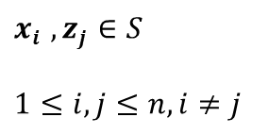

How to
Training
128 dims vector: x
D
[-0.03735 0.19477 0.145267 0.027729 -0.13105 0.154044 -0.01178 0.119918 0.027858 0.060216 0.073304 -0.06236 -0.11182 -0.17428 0.088637 -0.20298 -0.06811 0.040052 0.048621 -0.13935 -0.05651 0.016131 -0.04872 ……]
$$G(zj)$$
$$xi$$
latent variable set $S=\{x1, x2, … , xn \}$
G
$xi$ $, zj$ $∈S$
$$1≤i,j≤n, i≠j$$
$$zj$$
Generator
cost function
Discriminator
cost function

Slide 41


Scenario
face pixel data
( 128 dims vector: v, class c, score s )
If s > 0.9: Positive →Pass
else if s < 0.8: Negative →Unknown
else,
might be false negative
Load person c’s GAN model
If D(G(v)) < $α$
: Negative
else
: Positive
Question:
D(v) vs. D(G(v))
$$α:Impirical Hyper Parameter$$

Slide 42
DCGAN / InfoGAN
G network의 입력으로 128 dims vector를 사용하고 결과를 이미지로 출력
DCGAN / InfoGAN 등 고려 대상
DCGAN 사용시 고려할 점
Max pooling layer 미사용
G network의 입력 latent z의 변화가 결과물에 영향을 미치는 효과 적음
Max pooling layer는 Backpropagation이 Max term만 영향
Model의 크기가 커지고 계산량이 많아져 실시간 응답에 단점
infoGAN의 목적은 latent z의 변화로 결과물의 변화를 조정
각도 / 방향 등을 변화 가능
현재의 문제 해결과 관련이 있는지 검토 필요

Slide 43






GAN Adaptation Basic Idea
D
$$G(zj)$$
$$xi$$
G
$$zj$$
[-0.03735 0.19477 0.145267 0.027729 -0.13105 0.154044 -0.01178 0.119918 0.027858 0.060216 0.073304 -0.06236 -0.11182 -0.17428 0.088637 -0.20298 -0.06811 0.040052 0.048621 -0.13935 -0.05651 0.016131 -0.04872 ……]
128 dims vector: x

Slide 44














GAN Adaptation Basic Idea
$$P[True, False]$$
$$P\left[0.33, 0.67\right]:X is Y?$$
D
$$Model for Y$$
$$P\left[0.49, 0.51\right]:X is Y?$$
$$P\left[0.62, 0.38\right]:X is Y?$$
$$class: Y$$
$$G(zj)$$
$$We need threashold$$
$$SVM said vector X is Y$$
$$Same Problem$$
$$but Complex$$
Personal Model Maintenance
Training Time
Realtime Latency
$$with Confidence 0.78$$
G
$$Model for Y$$
$$zj$$
[-0.03735 0.19477 0.145267 0.027729 -0.13105 0.154044 -0.01178 0.119918 0.027858 0.060216 0.073304 -0.06236 -0.11182 -0.17428 0.088637 -0.20298 -0.06811 0.040052 0.048621 -0.13935 -0.05651 0.016131 -0.04872 ……]
128 dims vector: x

Slide 45
Candidate: Ensemble Classification
SVM(RBF) Fine Tuning
with Vector Distance Metric
Using DBN(Deep Belief Network) with Classifier

Slide 46

Ensemble Classification
128 dims Vector
Class & Score
SVM Classification
$$2 Classes: \left\{ S, V \right\}, Unknown set U$$
$$SVM\left(si\right): class S, confidence 0.95 →OK$$
$$S=\left\{s1, s2, … , sn \right\}, si=128 dims vector$$
$$SVM\left(sj\right): class S, confidence 0.76 → ?$$
$$V=\left\{v1, v2, … , vn \right\}, vi=128 dims vector$$
$$SVM\left(sk\right): class V, confidence 0.95 →ooops, FP$$
$$U=\left\{u1, u2, … , un \right\}, ui=128 dims vector$$
$$SVM\left(ui\right): class S, confidence 0.85 →ooops, FN$$
$SVM\left(sj\right): class S, confidence 0.76 →$Confidence를 더 높일 수 없는가? → DBN 연동
$SVM\left(sk\right): class V, confidence 0.95 →$ 막을 수 있는 대안은 없는가? → DBN 연동
$SVM\left(ui\right): class S, confidence 0.85 →$ 검증할 수 있을까? → Distance Metric

Slide 47


Distance Metric
$$class: Y$$
$$128 dims vector X$$
[- 0.040052 0.19477 0.145267 0.027729 -0.13105 0.154044 -0.01178 0.119918 0.027858 0.060216 0.073304 -0.06236 -0.11182 -0.17428 0.088637 -0.20298 -0.06811 0.040052 0.048621 -0.13935 -0.05651 0.016131 -0.04872 ……]
[-0.03735 0.13105 0.145267 0.027729 -0.13105 0.154044 -0.01178 0.119918 0.027858 0.060216 0.073304 -0.06236 -0.11182 -0.17428 0.088637 -0.20298 -0.06811 0.040052 0.048621 -0.13935 -0.05651 0.016131 -0.04872 ……]
[- 0.06236 0.19477 0.145267 0.027729 -0.13105 0.154044 -0.01178 0.119918 0.027858 0.060216 0.073304 -0.06236 -0.11182 -0.17428 0.088637 -0.20298 -0.06811 0.040052 0.048621 -0.13935 -0.05651 0.016131 -0.04872 ……]
Satisfy
: Image to vector map network
Loss function
a: Anchor, p: Positive, n: Negative

Slide 48





Distance Metric
클래스 A
클래스 B
클래스 C
class S vector set $S=\{x1, x2, … , xn \}$
$xi, xj$ $∈S, 1≤i,j≤n$
$$Mean distance set \{∀ xi, 1≤i≤n, \frac{1}{n}\sum_{j}^{n}{L2\left(xi,xj\right)}\}$$
한 클래스 내 얼굴 벡터간 L2 Distance 평균

Slide 49






Distance Metric
클래스 A - B
클래스 A - C
클래스 A - D
서로 다른 클래스 간 얼굴 벡터의 L2 Distance 평균
class X vector set $X=\{x1, x2, … , xn \}$
class Y vector set $Y=\{y1, y2, … , yn \}$
$$xi ∈X, yj∈Y, 1≤i,j≤n$$
$$\{∀ xi, \frac{1}{n}\sum_{j}^{n}{L2\left(xi,yj\right)}\}$$

Slide 50





Distance Metric
$$class Y^{′}s$$
$$128 dims vector X$$
$$class Y^{′}s distance mean$$
[- 0.040052 0.19477 0.145267 0.027729 -0.13105 0.154044 -0.01178 0.119918 0.027858 0.060216 0.073304 -0.06236 -0.11182 -0.17428 0.088637 -0.20298 -0.06811 0.040052 0.048621 -0.13935 -0.05651 0.016131 -0.04872 ……]
$x$ $∈S$
$$case1: \frac{1}{n}\sum_{j}^{n}{\frac{1}{n}\sum_{i}^{n}{L2(xi,xj)}}$$
$$case2: min\{∀ xi, \frac{1}{n}\sum_{j}^{n}{L2\left(xi,xj\right)}\}$$
[-0.03735 0.13105 0.145267 0.027729 -0.13105 0.154044 -0.01178 0.119918 0.027858 0.060216 0.073304 -0.06236 -0.11182 -0.17428 0.088637 -0.20298 -0.06811 0.040052 0.048621 -0.13935 -0.05651 0.016131 -0.04872 ……]
[- 0.06236 0.19477 0.145267 0.027729 -0.13105 0.154044 -0.01178 0.119918 0.027858 0.060216 0.073304 -0.06236 -0.11182 -0.17428 0.088637 -0.20298 -0.06811 0.040052 0.048621 -0.13935 -0.05651 0.016131 -0.04872 ……]
메모리에 유지
메모리에 계산 결과 유지
DV(Dimension Vector)
= class’s vector set $S=\{x1, x2, … , xn \}$
DM(Distance Mean)
&
Dm(Distance Min)

Slide 51





Distance Metric
$$SVM:class Y, Confidence 0.78, vector v$$
$$class Y^{′}s distance mean/min$$
[- 0.040052 0.19477 0.145267 0.027729 -0.13105 0.154044 -0.01178 0.119918 0.027858 0.060216 0.073304 -0.06236 -0.11182 -0.17428 0.088637 -0.20298 -0.06811 0.040052 0.048621 -0.13935 -0.05651 0.016131 -0.04872 ……]
$x$ $∈Y^{′}s DV$
$$1. DMy= \frac{1}{n}\sum_{j}^{n}{\frac{1}{n}\sum_{i}^{n}{L2\left(xi,xj\right)}}$$
$$2. Dmy =min\{∀ xi, \frac{1}{n}\sum_{j}^{n}{L2\left(xi,xj\right)}\}$$
실시간 계산
$x$ $∈{class Y}^{′}s DV$
$$DMv=\frac{1}{n}\sum_{i}^{n}{L2(xi,v) }$$
$T1=\left(DMv− DMy\right)$
$T2=\left(DMv− Dmy\right)$
90% confidence interval
$$if T1<DMv+1.64 ×\frac{δ}{√N}$$
$$then believe v is Y$$

Slide 52




Distance Metric
SVM의 Confidence가 0.7 ~ 0.9 일 경우
Class의 Distance Mean/Min과 차이 계산
정규분포 90% 신뢰구간 이하
one more: SVM tolerance tuning ( tolerance < 1e-5, gamma 3 )

Slide 53
Training Data Observation
초점이 흐린 사진은 좋지 않은 결과: False Positive
이동/변화 중인 얼굴
얼굴의 각도가 정면에 가까울 수록 좋은 결과
좌/우, 상/하 모두 포함
Class의 데이터 개수가 가능한 동일한 것이 유리
Class의 데이터가 양질일 수록 Distance Mean이 작은 값
정면 얼굴이 충분하고 양 눈이 보이는 경우, 안경 등은 인식에 영향이 적음
여성들의 화장 유무에 따라 인식 불가
별도의 제2 인물로 등록
같은 인물로 등록: FP/FN 발생 가능성

Slide 54




Ensemble Classification
128 dims Vector
Class & Score
SVM Classification
$$2 Classes C=\left\{ S, V \right\}, Unknown U$$
$$SVM\left(si\right): class S, confidence 0.95 →OK$$
$$S=\left\{s1, s2, … , sn \right\}, si=128 dims vector$$
$$SVM\left(sj\right): class S, confidence 0.76 → ?$$
$$V=\left\{v1, v2, … , vn \right\}, vi=128 dims vector$$
$$SVM\left(sk\right): class V, confidence 0.95 →ooops, FP$$
$$U=\left\{u1, u2, … , un \right\}, ui=128 dims vector$$
$$SVM\left(ui\right): class S, confidence 0.85 →ooops, FN$$
$SVM\left(sj\right): class S, confidence 0.76 →$Confidence를 더 높일 수 없는가? → DBN 연동
$SVM\left(sk\right): class V, confidence 0.95 →$ 막을 수 있는 대안은 없는가? → DBN 연동
$SVM\left(ui\right): class S, confidence 0.85 →$ 검증할 수 있을까? → Distance Metric

Slide 55


DBN(Deep Belief Network)
DBN: Stacking RBM(Restrict Boltzman Machine)
Hinton,G. 2006. “A Fast Learning Algorithm for Deep Belief Nets”
초기 weight는 Non Zero, 모두 다른 값(옵션)

Slide 56


DBN(Deep Belief Network)
DBN: Stacking RBM(Restrict Boltzman Machine)
Hinton,G. 2006. “A Fast Learning Algorithm for Deep Belief Nets”

Slide 57

DBN(Deep Belief Network)
DBN: Stacking RBM(Restrict Boltzman Machine)
2007 NIPS Tutorial, Hinton.G

Slide 58
DBN(Deep Belief Network)
$SVM\left(sj\right): class S, confidence 0.76 →$Confidence를 더 높일 수 없는가? → DBN 연동
→ DBN은 노이즈에 강하다. True Positive라면 확률이 매우 높게 나온다.
$SVM\left(sk\right): class V, confidence 0.95 →$ 막을 수 있는 대안은 없는가? → DBN 연동
→ DBN은 Hidden Feature를 배운다는 점에서 FP 발생 가능성이 낮다.
$SVM\left(ui\right): class S, confidence 0.85 →$ 검증할 수 있을까? → Distance Metric
→ DBN은 변화를 시도하므로 FN는 오히려 높다

Slide 59
DBN(Deep Belief Network) Set Up
Network Model
Using Python scikit (sklearn package)
learning rate: 0.1 (for fine tunning)
pretrain learning rate: 0.005
momentum: 0.9
dropout: All layer 0.25
Optimizer: nesterov
epoch: 80
22 classes, total 2050 face vectors
Input Layer: 128(Face vector size)
Hidden Layer1: 256 units
Hidden Layer2: 192 units
Hidden Layer3: 128 units
Output Layer: Number of Classes(Classification)
Classification: Softmax

Slide 60
Open Set Problem: Ensemble Classification
False Negative는
SVM + Distance Metric
False Positive 및 정확도 향상은
DBN
통합 구현 후, 기존 SVM 만으로 발생되는 FP / FN 현상 미발생

Slide 61


Classification Issue
$$2 Classes: \left\{ S, V \right\}, Unknown set U$$
$$S=\left\{s1, s2, … , sn \right\}, si=128 dims vector$$
$$V=\left\{v1, v2, … , vn \right\}, vi=128 dims vector$$
$$U=\left\{u1, u2, … , un \right\}, ui=128 dims vector$$
$$BUT$$
$$SVM\left(ui\right): class S, confidence 0.95$$
$DBN\left(ui\right):$ 0.96
$distance:$ in 90% interval
→ 아직은 미발생

Slide 62
TBD: If this is work
Deep Network Model
얼굴 이미지
128 dims 벡터
얼굴
이미지
개인키
(N x 128 dims 벡터)
은행 등 신용 기관
Distance
Checker
공인 인증 기관
얼굴
개인키 (eg USB stick)
(N x 128 dims 벡터)
발급요청 및 영상 촬영
(N개 얼굴)
개인키(eg USB stick)
(N x 128 dims 벡터)

